Slide 1
Консалтинг та гранти для малого та середнього бізнесу
Група з фінансування та розвитку МСБ

Slide 2
Напрямки консалтингу
СТРАТЕГІЯ
стра­тегічне планування
МАРКЕТИНГ
підготовка маркетингових стратегій
ІНФОРМАЦІЙНІ ТЕХНОЛОГІЇ
розробка інформаційних систем, корпоративних порталів, CRM
бізнес-план
стратегія виходу на експорт
техніко-економічне обґрунтування
розробка комунікацій­них кампаній, веб-платформ
ринкове пози­ціювання
автоматизація фінансового облі­ку

Slide 3
Напрямки консалтингу
СИСТЕМИ ЯКОСТІ
підготовка до сертифікації за міжнародними стандартами управління, безпеки харчових продуктів тощо
ОРГАНІЗАЦІЙНЕ КОНСУЛЬТУВАННЯ
вибір оптимальної моделі органі­зації компанії
ОПЕРАЦІЙНА ЕФЕКТИВНІСТЬ
опис та оптимізація бізнес-про­цесів
управління ефе­ктивністю
впровадження систем мотивації
управління ланцюжком поставок
вибір оптимальних логістичних рішень

Slide 4
Напрямки консалтингу
ІНЖЕНЕРНІ РІШЕННЯ
розробка технічної документації, архітектурних та інфра­струк­турних планів тощо
ЕНЕРГО- ЕФЕКТИВНІСТЬ
аналіз та підготовка комерційних та виробничих рішень, на­пра­влених на енергозбереження
УПРАВЛІННЯ ФІНАНСАМИ
вдосконалення управлінського обліку
перехід на міжнародні стандарти фінансової звітності (МСФО)
СПРИЯННЯ ЕКСПОРТУ
оцінка готовності компанії та продукту до експорту
дослідження закордонних ринків
стратегія виходу на нові ринки

Slide 5
Що ми робимо
Допомагаємо в реалізації консалтингового проекту через:
залучення української консалтингової компанії та/чи міжнародного експерта-практика
надання супроводу проекту
покриття частини витрат від 50% до 90%
Розвиваємо ринок консалтингових послуг

Slide 6
Критерії участі
До 250 працівників
Приватна власність, в якій більше 50% належить громадянам України
Робота на ринку не менше 2 років
Позитивна динаміка розвитку
Гарна ділова репутація

Slide 7
2010-2016
>600
Фотовиставка

Slide 8
Діяльність в Україні

Slide 9
Результати
+ 117%
річний товарообіг
+ 2533 робочих місць
+110% продуктивність праці
x2
експортні продажі

Slide 10
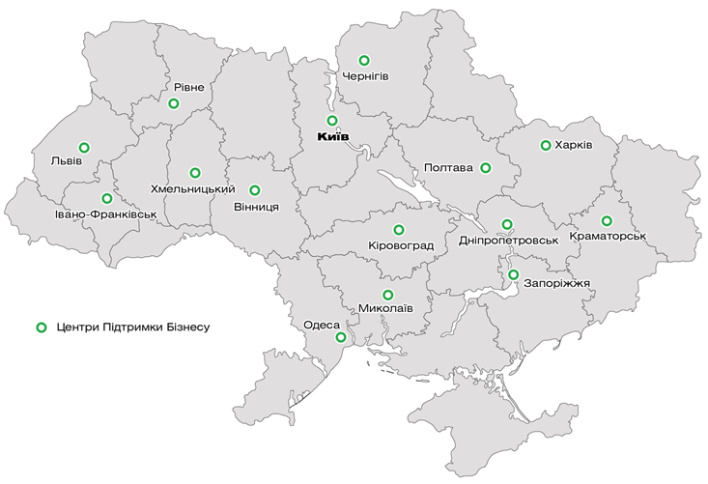
EU4Business
Cтворення Центрів підтримки бізнесу в 15 регіонах України
Консалтингові проекти
Підготовка до фінансування
Аналіз ринкових можливостей для МСБ/ вебсайт
Тренінги для МСБ та консультантів
Підготовка до участі у міжнародних виставках

Slide 11
Наші донори
Європейський Союз, уряд Швеції та США
Центральноєвропейська Ініціатива
Фонд фінансування країн з перехідною економікою
Спеціальний фонд акціонерів ЄБРР

Slide 12
Отримати детальнішу інформацію: knowhowukraine@ebrd.com
Слідкувати за нашими подіями:
«ЄБРР: консультації для малого бізнесу в Україні»
www.facebook.com/ebrdbasukraine
www.linkedin.com/groups/4652189/profile

